Slide 1
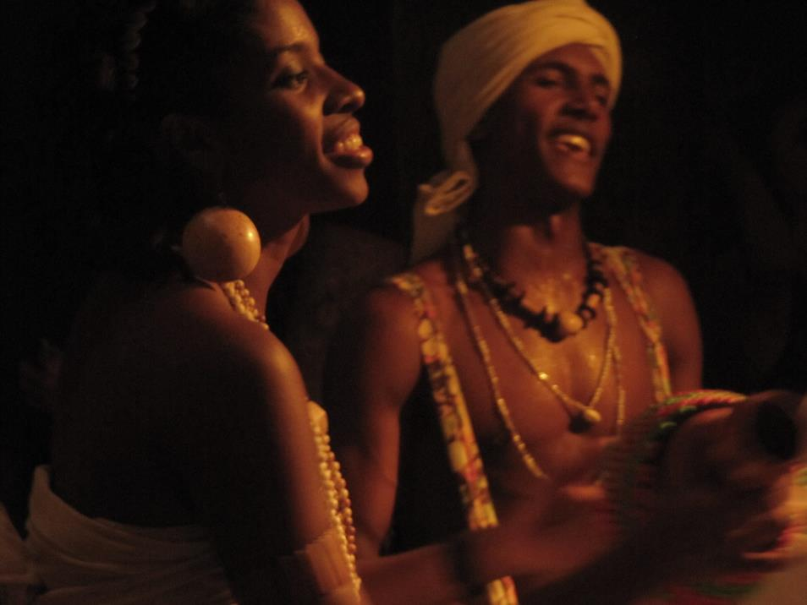

Ritmos Afro-brasileiros
PIBID - PROGRAMA INSTITUCIONAL DE BOLSAS DE INICIAÇÃO À DOCÊNCIA
UNIVERSIDADE FEDERAL DO MARANHÃO
CENTRO DE CIÊNCIAS HUMANAS – DEPARTAMENTO DE ARTES
CENTRO DE ENSINO LICEU MARANHENSE
Coordenador / UFMA: Prof. Daniel Cerqueira
Supervisor / Liceu Maranhense: Prof. Garcia Junior
Design:
www.imagetica.net/blog
garcia@imagetica.net
@imageticadesign
Imagética Design

Slide 2


ARTE - MÚSICA
RITMOS AFRO-BRASILEIROS
PIBID / UFMA
INFLUÊNCIAS AFRICANA NA CULTURA BRASILEIRA

Slide 3
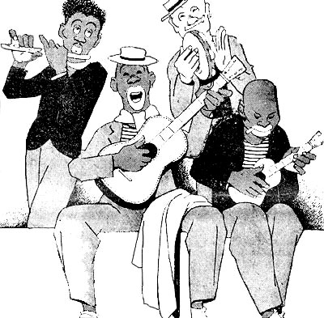
ARTE - MÚSICA
RITMOS AFRO-BRASILEIROS
PIBID / UFMA
INFLUÊNCIAS AFRICANA NA CULTURA BRASILEIRA
Características da cultura africana são encontradas em diversos segmentos culturais brasileiros como a música popular, a culinária, a religiosidade, a brincadeiras-de-roda e as festividades populares. A música popular brasileira foi fortemente influenciada pela cultura africana.

Slide 4
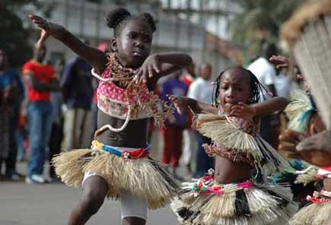
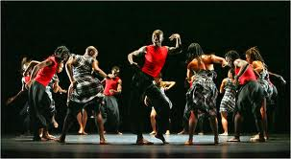
ARTE - MÚSICA
RITMOS AFRO-BRASILEIROS
PIBID / UFMA
INFLUÊNCIAS AFRICANA NA
MÚSICA BRASILEIRA
Exemplos dessa influência são:
*O ritmo sincopado. *Letras das estrofes solistas sendo improvisadas em contraste com o refrão fixo. *Rebolados e umbigadas nas danças. *O uso de diversos instrumentos de origem africana.

Slide 5
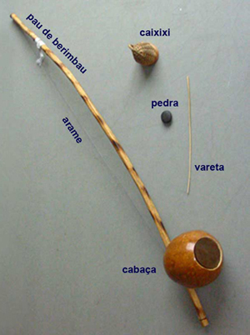
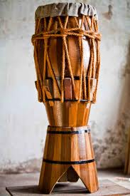
ARTE - MÚSICA
RITMOS AFRO-BRASILEIROS
PIBID / UFMA
Alguns instrumentos
Berimbau
Atabaque

Slide 6
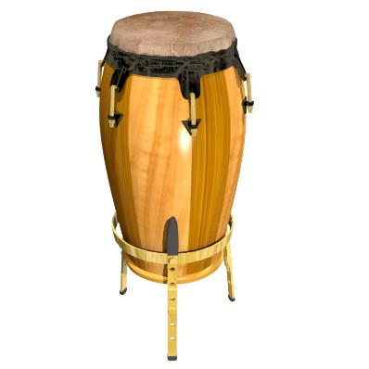
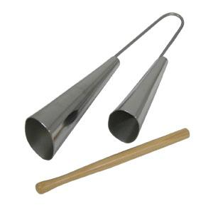
ARTE - MÚSICA
RITMOS AFRO-BRASILEIROS
PIBID / UFMA
Alguns instrumentos
Agogô
Conga

Slide 7
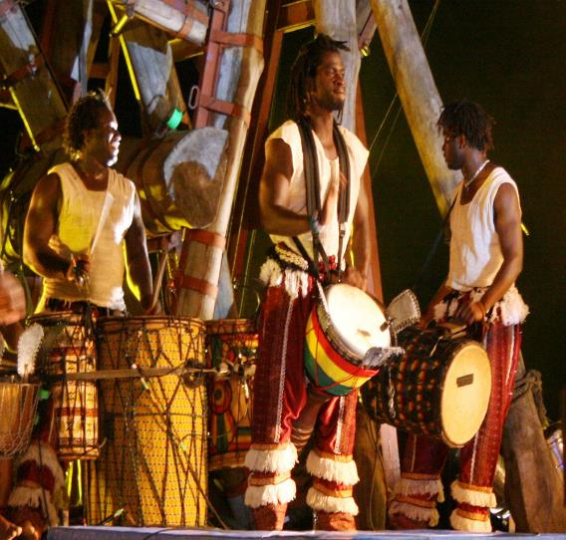
ARTE - MÚSICA
RITMOS AFRO-BRASILEIROS
PIBID / UFMA
INFLUÊNCIAS AFRICANA NA CULTURA BRASILEIRA
A música afro-brasileira se formou a partir da junção de alguns elementos africanos com elementos europeus e indígenas. Alguns exemplos de manifestações musicais Afro-brasileiras são: Samba, Maracatu, Ijexá, Côco, Jongo, Lundu e o Maxixe.

Slide 8
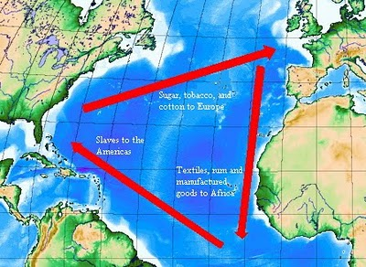
ARTE - MÚSICA
RITMOS AFRO-BRASILEIROS
PIBID / UFMA
Demonstração da rota triangular entre Europa, África e América

Slide 9
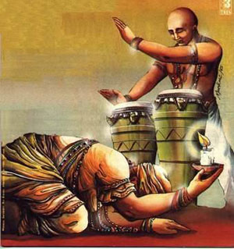
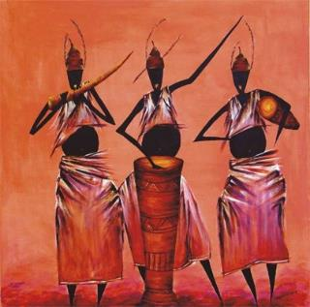
ARTE - MÚSICA
RITMOS AFRO-BRASILEIROS
PIBID / UFMA
INFLUÊNCIAS AFRICANA NA CULTURA BRASILEIRA
Nas sociedades africanas a música não é algo elitista somente para alguns, ela está presente em praticamente todos os momentos da vida, desde canções para o trabalho, música nos eventos místico-religiosos e nas festividades.

Slide 10
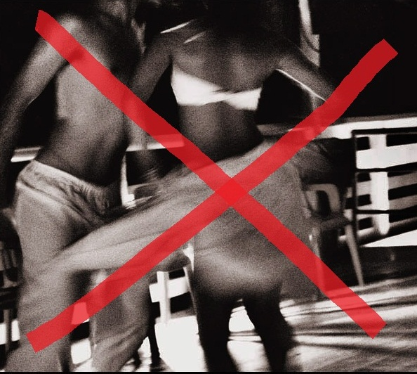
ARTE - MÚSICA
RITMOS AFRO-BRASILEIROS
PIBID / UFMA
INFLUÊNCIAS AFRICANA NA CULTURA BRASILEIRA
A abolição lhes deu o direito de liberdade mas não de igualdade. As sociedades africanas eram vistas como atrasadas, seus ritmos, sonoridades e danças eram vistos como bárbaros, grotescos e selvagens. No geral, manifestações culturais de origem africana como o samba, a capoeira e as religiões eram proibidas.

Slide 11
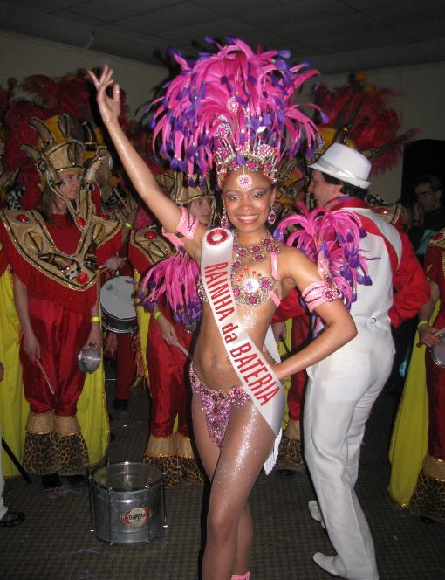
ARTE - MÚSICA
RITMOS AFRO-BRASILEIROS
PIBID / UFMA
INFLUÊNCIAS AFRICANA NA CULTURA BRASILEIRA Foi a partir de meados do século XX, que essas expressões culturais passaram a ser mais aceitas e admiradas pelo restante da população, principalmente com as políticas de incentivo ao Nacionalismo de Getúlio Vargas.

Slide 12
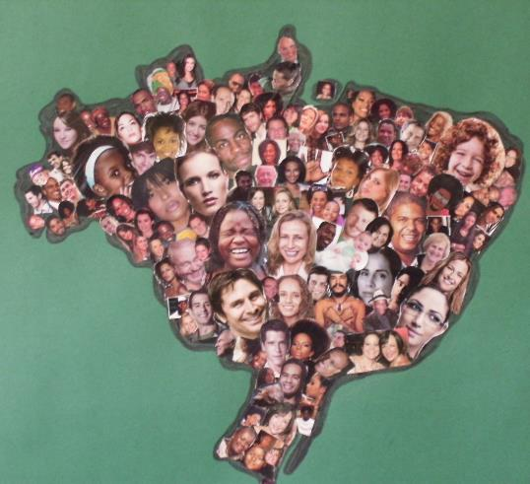
ARTE - MÚSICA
RITMOS AFRO-BRASILEIROS
PIBID / UFMA
INFLUÊNCIAS AFRICANA NA CULTURA BRASILEIRA
Aproximadamente 40% de todos os escravos africanos que partiram da África foram trazidos para o nosso país. O Brasil é um país com uma formação multicultural, já que possui elementos de herança européia, indígena e africana, e com a atual globalização elementos da cultura oriental e norte americana.

Slide 13
ARTE - MÚSICA
RITMOS AFRO-BRASILEIROS
PIBID / UFMA
A raça não é uma realidade biológica humana, mas um conceito cientificamente inoperante para explicar a diversidade humana e para dividi-la em grupos.

Slide 14
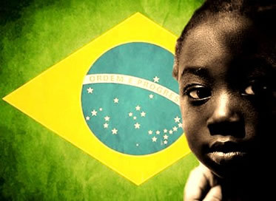
ARTE - MÚSICA
RITMOS AFRO-BRASILEIROS
PIBID / UFMA
Portanto um dos objetivos deste trabalho é uma valorização e resgate das origens afro da cultura brasileira, já que nossas heranças advindas da África foram e em alguns contextos ainda continuam a ser discriminadas pela sociedade.

